Slide 1
{ المفصليات }
المملكة العربية السعودية
وزارة التربية والتعليم
ثانوية الامير عبدالمجيد بن عبدالعزيز
مدرس المادة
مشبب الشهراني

Slide 2
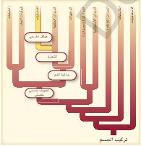
{ المفصليات }
أغلب المفصليات حشرات مثل(عثة الملابس,الفراش,الخنافس ,الذباب, النحل,الجراد ...الخ
* خصائصها *
1-أجسامها مقسمة إلى قطع.
2- لها هيكل خارجي صلب.
3- زوائد مفصلية للحركة.
4- ذات تناظر جانبي.
5- لها تجويف جسمي حقيقي وفم بدائي .

Slide 3
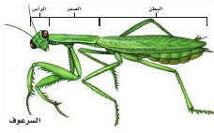
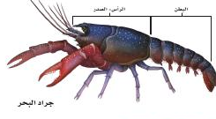
* التجزؤ ( التقسيم ) *
يتركب الجسم من ثلاث مناطق هي :
1ـ الرأس : يحتوي على
(أجزاء الفم وعيون مختلفة , ولبعضها
قرون أستشعار تحتوي على خلاياحساسة
للشم واللمس).
2ـ الصدر:
هو الجزء الأوسط ويتكون من ثلاث قطع
ملتحمة ويحتوي على (أرجل وأجنحة
أحياناً)
3 ـ البطن:
مجموعة من القطع الملتحمة يحتوي على
أعضاء الهضم والتكاثر
ـ ملاحظة:
قد يلتحم الرأس والصدر في بعض
المفصليات مثل(جراد البحر) مكونا ( الرأس
ـ صدر )

Slide 4
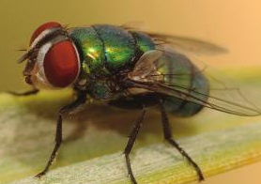
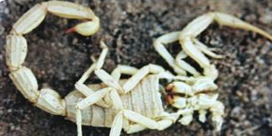
* الهيكل الخارجي *
أـ هيكل صلب للحماية وتقليل تبخر الماء في المفصليات التي تعيش على
اليابسة .
ب ـ يتركب الهيكل الخارجي من مادة:
1ـ الكايتين (عبارة سكر عديد متحد مع بروتين) كما في معظم الحشرات .
2ـ أملاح الكالسيوم ( يعطيه صلابة إضافية ) كما في جراد البحر .
* الزوائد المفصلية *
هي زوائد مفصلية تنمو من جسم الحيوان يستخدمها في
(الحركة ـ السباحة ـ التزاوج ـ الإحساس ـ الحصول على الغذاء)
* الانسلاخ *
الهيكل الخارجي صلب ويتكون من مادة غير حية
لذلك فهو لا ينمو مع الحيوان لذلك يلجأ الحيوان
لطرحه بعملية تسمى الانسلاخ .

Slide 5
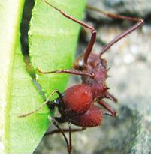
* تركيب جسم المفصليات *
لها أجهزة وأعضاء معقدة ( تنفسية ـ عصبية ....الخ ) مكنتها من العيش في بيئات متنوعة
الوظائف الحيوية في المفصليات
1* التغذية والهضم *
أ- لها جهاز هضمي لها فتحتان فم و شرج ويحتوي على أعضاء وغدد مختلفة لإفراز
الأنزيمات وهضم الطعام .
ب- معظم المفصليات لها فم ذو زوج من الزوائد الفكية القاضمة تسمى ( الفقيم ) تستخدم
إما للسع أو اللدغ أو القص ....الخ
ج- قد تكون المفصليات إما آكلات أعشاب أو لحوم أوالاثنين معا ( قارته ) أو متطفلة أو
تتغذى بالترشيح .

Slide 6
2* التنفس *
لا تعتمد مفصليات اليابسة على جهاز الدوران في نقل
الأكسجين وتحصل المفصليات على الأكسجين
باستعمال أحد التراكيب وهي :
أـ الخياشيم :
تستخدمها المفصليات المائية وتعتمد على جهازالدوران
في نقل الأكسجين إلى الخلايا).
ب ـ القصبات الهوائية:
تستخدمها مفصليات اليابسة حيث تتفرع القصبات
الهوائية إلى أنابيب أصغر منها لتوصيل الأكسجين إلى
خلايا ولا تعتمد على جهاز الدوران.
ج ـ الرئات الكتبية:
تستخدمها مفصليات اليابسة وهي جيوب ذات ثنيات
جدارية كثيرة تشبه صفحات الكتاب لزيادة كفاءة تبادل
الغازات ولا تعتمد على جهاز الدوران.
*ـ ملاحظة : القصبات الهوائية والرئات الكتبية تتصل
بالبيئة الخارجية بواسطة فتحات تسمى(الثغور التنفسية) .

Slide 7
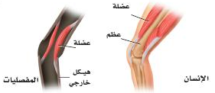
3* جهاز الدوران *
أكثر المفصليات لاتعتمد عليه في توزيع الأكسجين ولكنها تعتمد عليه في نقل
المواد الغذائية والتخلص من الفضلات .
4* الإخراج *
1ـ أنابيب ملبيجي : ( في معظم المفصليات ) وهي أنابيب متصلة بالأمعاء
تجمع الفضلات من الجسم وتصبها في الأمعاء .
2ـ النفريديا(في القشريات وبعض المفصليات) تشبه النفريديا في الديدان الحلقية
5* الحركة *
المفصليات حيوانات نشيطة وسريعة
قادرة على الزحف والمشي السريع و
التسلق والحفروالسباحة والطيران
بسبب وجود ( العضلات والزوائد المفصلية )
والتي بانقباضها وانبساطها يتحرك الحيوان.

Slide 8
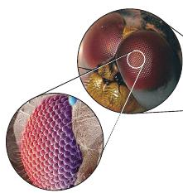
6* الاستجابة للمثيرات *
المفصليات لها جهاز عصبي يتكون من :
1ـ دماغ ( عبارة عن اندماج عقدتين عصبيتين في الرأس )
2ـ سلسلة مزدوجة من العقد تمتد على طول السطح البطني للجسم .
3ـ تتحكم العقد في تنظيم سلوكها من تغذية وحركة وغيرها ويتحكم الدماغ في هذه العقد العصبية .
أ) الإبصار/
يساعد الإبصار الحشرة على الطيران والهروب من الأعداء.
والعيون في المفصليات نوعان هما :
1ـ مركبة : تحتوي على سطوح عديدة سداسية . كل سطح
يرى جزء من الصورة ثم يتم جمع أجزاء الصورة في الدماغ .
2- بسيطة : لكل عين عدسة للتمييز بين الضوء والظلام .
ب) السمع/
لها غشاء مسطح يستعمل للسمع يسمى ( الطبلة ) وتوجد الطبلة إما على ( الأرجل الأمامية كما في
صرصور الليل أو البطن كما في الجندب أو الصدر كما في بعض الحشرات مثل العث )
ج) المواد الكيميائية /
1ـ تفرز العديد من الحيوانات ومنها مادة كيميائية تسمى ( الفرمونات ) تؤثر في سلوك الحيوان من
النوع نفسه في التكاثر والتغذية .
2ـ يستخدم النمل قرون الاستشعار لتحسس رائحة الفرمون ) .

Slide 9
7* التكاثر *
1ـ معظم المفصليات تتكاثر جنسيا .
2ـ معظم المفصليات منفصلة الجنس وبعضها خنثى
3ـ معظم القشريات لا ترعى صغارها .
4ـ بعض العناكب والحشرات تحضن بيضها وبعضها يرعى
صغاره كالنحل

